Slide 1
SITUAÇÃO HÍDRICA DOS MUNICÍPIOS
NÃO ATENDIDOS PELA SABESP
São Paulo, 5 de agosto de 2021

Slide 2
Introdução
O DAEE, órgão gestor de recursos hídricos o Estado de São Paulo, diante dos extremos climáticos que se apresentam e dentro do princípio de apoio aos municípios paulistas, tem trabalhado para que os efeitos das pressões sobre os recursos hídricos, que na prática se estendem à população paulista, sejam mitigados e, quando possível, eliminados.
Apesar do abastecimento público não fazer parte de suas atribuições, estando este a cargo das concessionárias municipais ou estaduais, o DAEE tem se mostrado ativo e presente na busca por soluções que visem minimizar os efeitos negativos da escassez hídrica sobre os municípios paulistas.

Slide 3
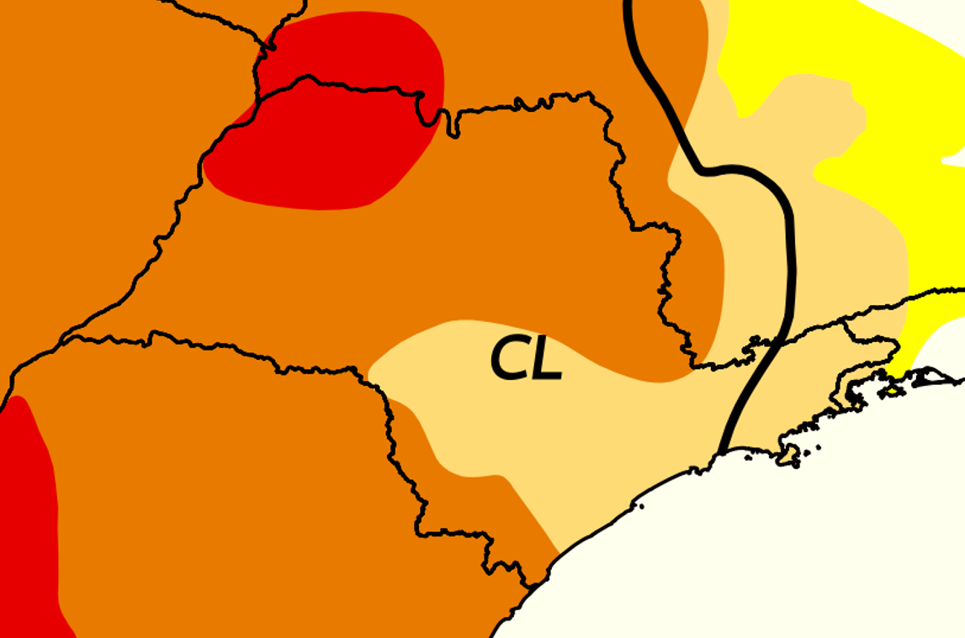
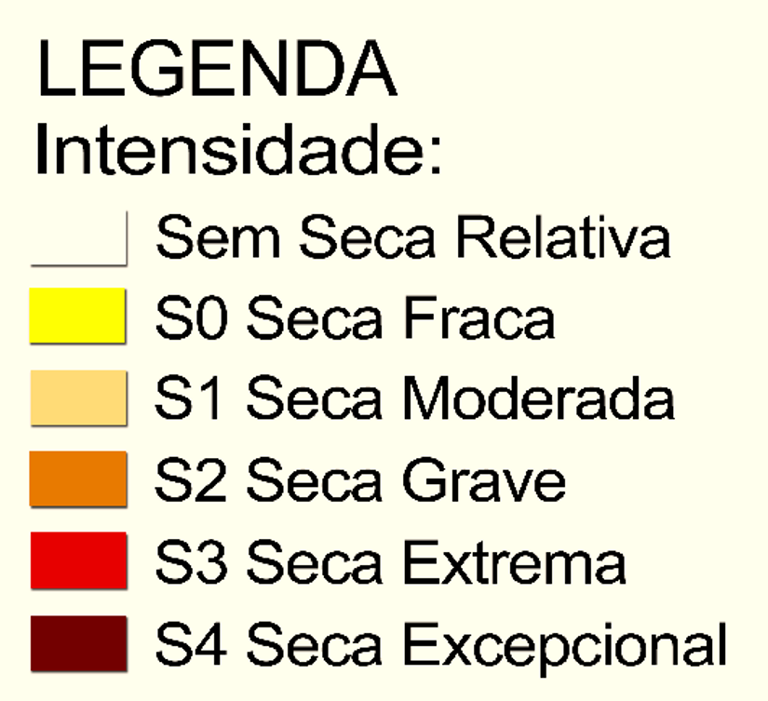
Monitor de secas - Coop. Técnica DAEE/ANA (Nov. 2020)

Slide 4
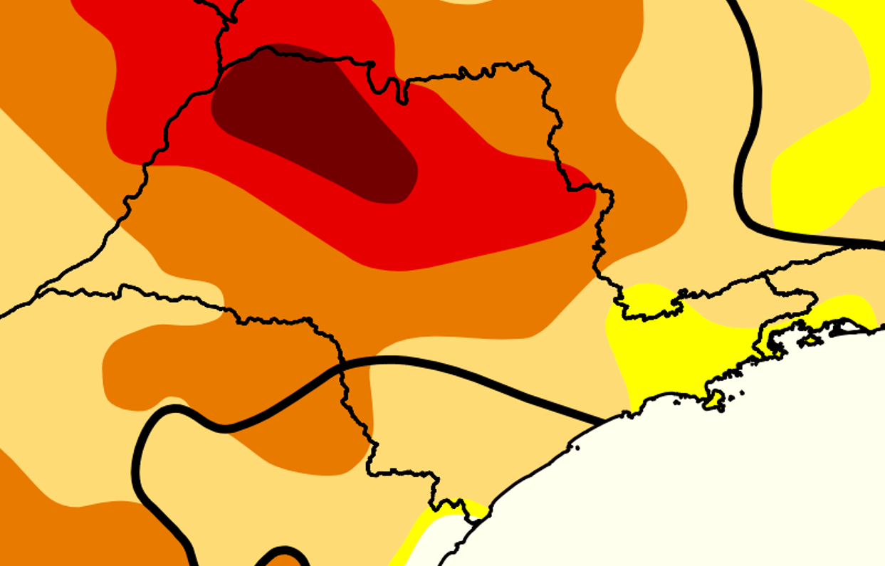
Monitor de secas - Coop. Técnica DAEE/ANA (Jun. 2021)

Slide 5
Divisão hidrográfica de São Paulo (22 UGRHIs, 21 CBHs)
15
18
8
12
19
20
4
16
21
9
22
13
17
1
5
2
10
14
6
3
7
11

Slide 6
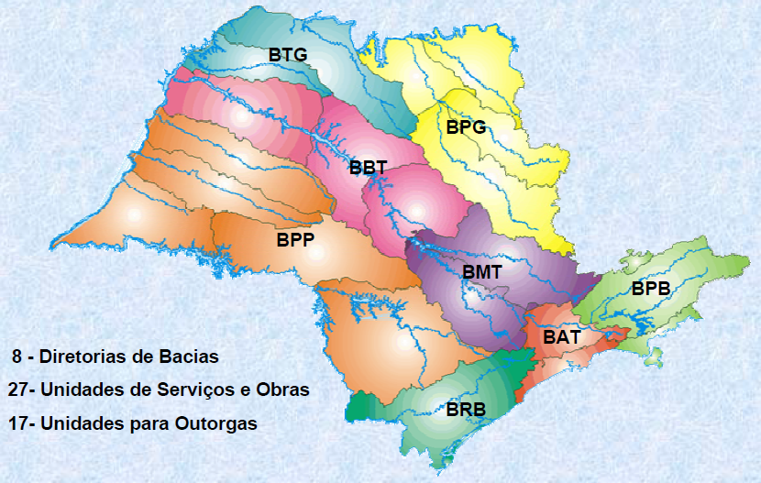
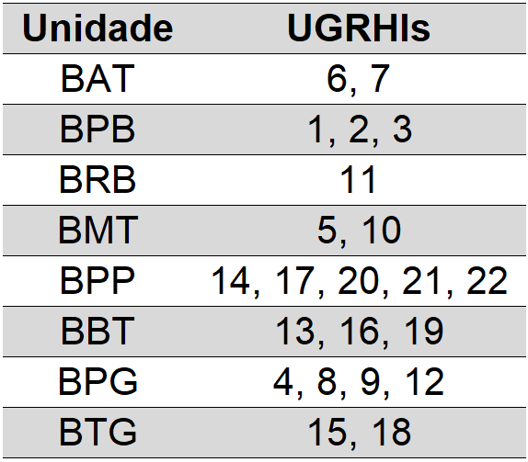
Divisão hidrográfica DAEE (Unidades Regionais)
8 - Diretorias de Bacias
27- Unidades de Serviços e Obras 17- Unidades para Outorgas

Slide 7
Resumo situação hídrica dos municípios do Estado de São Paulo
Municípios não operados pela SABESP

Slide 8
MANTIQUEIRA, PARAIBA DO SUL E LITORAL NORTE
LEGENDA
Emergencial

Slide 9
PARDO
LEGENDA
Emergencial

Slide 10
PCJ
LEGENDA
Emergencial

Slide 11
ALTO TIETÊ E BAIXADA SANTISTA
LEGENDA
Emergencial

Slide 12
BAIXO PARDO GRANDE, SAPUCAÍ GRANDE
LEGENDA
Emergencial

Slide 13
MOGI GUAÇU
LEGENDA
Emergencial

Slide 14
TIETÊ SOROCABA
LEGENDA
Emergencial

Slide 15
ALTO PARANAPANEMA E RIBEIRA DO IGUAPE
LEGENDA
Emergencial

Slide 16
TIETÊ JACARÉ E TIETÊ BATALHA
LEGENDA
Emergencial

Slide 17
TURVO GRANDE E SÃO JOSÉ DOS DOURADOS
LEGENDA
Emergencial

Slide 18
MÉDIO PARANAPANEMA
LEGENDA
Emergencial

Slide 19
BAIXO TIETÊ
LEGENDA
Emergencial

Slide 20
AGUAPEÍ E PEIXE
LEGENDA
Emergencial

Slide 21
PONTAL DO PARANAPANEMA
LEGENDA
Emergencial

Slide 22
SITUAÇÃO DOS MUNICÍPIOS POR UNIDADE DAEE

Slide 23
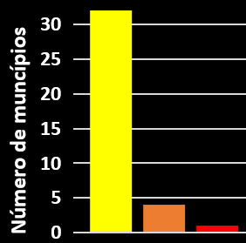
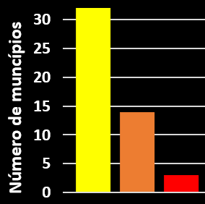
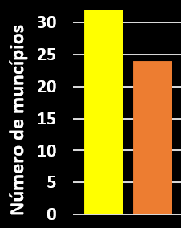
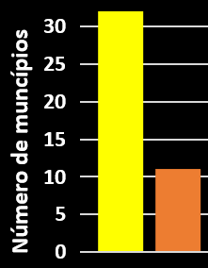
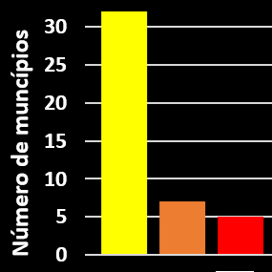
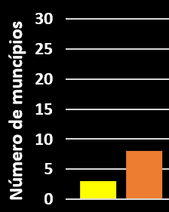
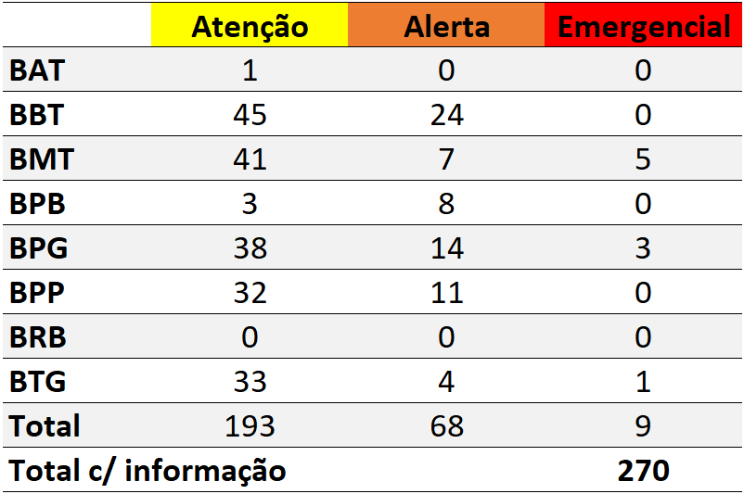
Resumo da situação hídrica por Unidades Regionais do DAEE

Slide 24
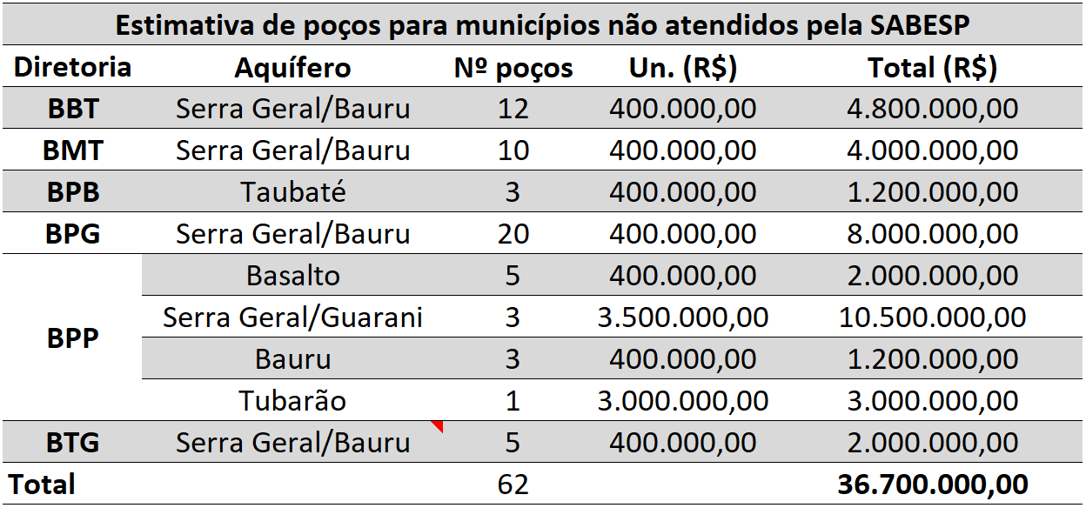
Ações em curso - Estimativa p/ implantação de poços

Slide 25
Ações em curso
Levantamento, através das unidades regionais do DAEE, da situação hídrica dos municípios não abastecidos pela SABESP, com atualização periódica;
Dimensionamento de custos para implantação de poços profundos;
Apoio aos municípios através de visitas técnicas para auxílio no levantamento das fragilidades e possíveis soluções relativas ao reforço no abastecimento público;

Slide 26
Ações em curso
4) Oferecimento de projetos de poços profundos a municípios que tenham como demanda o incremento em captações subterrâneas;
5) Criação de canal exclusivo para apoio aos municípios (atendimentomunicipios@daee.sp.gov.br);
6) Articulação com demais órgãos municipais e estaduais para busca conjunta de soluções;
7) Construção das barragens de acumulação d’água de Pedreira, no município de Pedreira e de Duas Pontes, no município de Amparo. Juntas, as barragens serão capazes de regularizar cerca de 13.800L/s.

Slide 27
Obrigado

